Slide 1
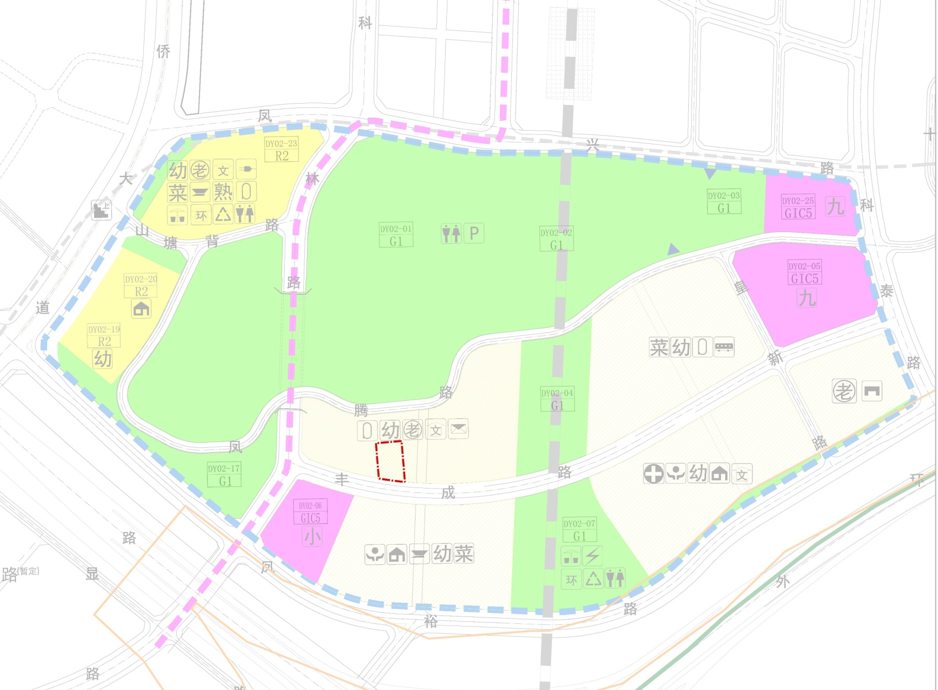
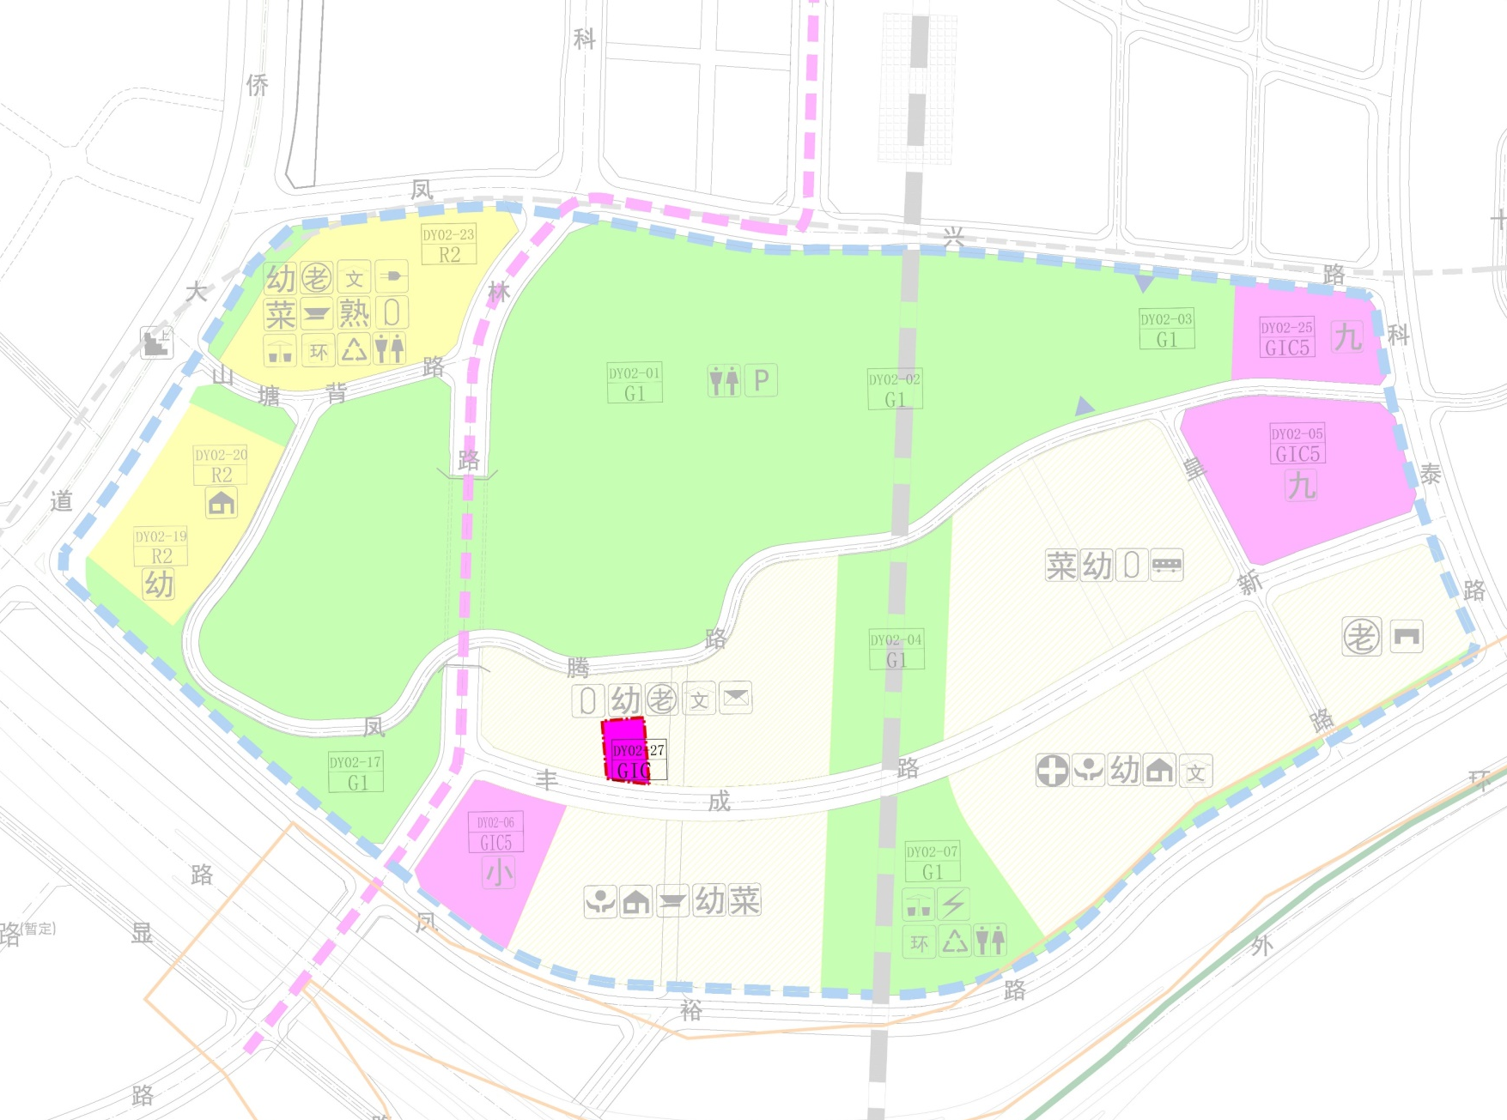
修改用地示意
调整前
调整后
申请修改用地范围
申请修改用地范围
调整情况说明
单元主导功能 | 单元建筑规模 | 配套设施配置 |  |  |  | 其他控制要求
居住及配套、新型产业 | 总建筑面积94.6万平方米（不含公共配套设施和市政基础设施），其中：住宅84.0万，研发用房5.7万平方米，商业用房4.9万平方米。 | 设施名称 | 建设规模 | 设置要求 | 是否独立占地 | 1、公共绿地面积（不小于375000平方米）。 2、道路用地面积（89994平方米，不含支路）,支路网密度不小于5公里/平方公里。 3、单元内的道路、公园绿地等公共空间，应设置步行道和独立自行车道，并与单元外的步行和自行车道接驳。 4、单元内应设置面积不小于建设用地(公园绿地除外)面积15%的独立设置公共空间。 5、单元内DY02-06地块须用于设置30班小学，并根据片区发展需求适时建设。 6、单元内麒麟山公园以南地块的支路和建筑物，应结合现状地形、地貌布置。 7、广深港客运专线沿线的规划公园绿地，应在确保铁路设施和人身安全的前提下，提供市民休闲活动使用。 8、橙线范围内禁止开发建设，其周边住宅和公共配套设施布局需符合相关规范的安全距离要求。
 |  | 12班幼儿园 | 用地面积不小于3600平方米 | 按服务半径设置5处 | 是
 |  | 6班幼儿园 | 用地面积不小于1800平方米 | 设置于DY02-19地块 | 是
 |  | 30班小学 | 用地面积不小于10800平方米 | 设置于DY02-06地块 | 是
 |  | 78班九年一贯制学校 | 用地面积不小于38470平方米 | 设置于DY02-05、DY02-25地块 | 是
 |  | 垃圾转运站 | 用地面积不小于500平方米 | 附设:再生资源回收站、环卫工人作息房、公共厕所 | 是
 |  |  | -- | 设置于DY02-23地块，附设:再生资源回收站、环卫工人作息房、公共厕所 | 否
 |  | 变电站（220KV，预留） | 用地面积不小于5000平方米 | 设置于DY02-07地块 | 是
 |  | 2处社区管理用房、1处社区健康服务中心(建筑面积不小于1600平方米)、2处社区服务站，2处社区警务室、3处社区体育活动场地、3处文化活动室、3处社区老年人日间照料中心、3处社区菜市场、1处邮政所、1处社会停车场、1处公交首末站、3处公共厕所、1处通信汇聚机楼、1处室外应急避难场所、1处公共充电站、1处熟食中心。 |  |  | 否
单元主导功能 | 单元建筑规模 | 配套设施配置 |  |  |  | 其他控制要求
居住及配套、新型产业 | 总建筑面积94.6万平方米（不含公共配套设施和市政基础设施），其中：住宅84.0万，研发用房5.7万平方米，商业用房4.9万平方米。 | 设施名称 | 建设规模 | 设置要求 | 是否独立占地 | 1、公共绿地面积（不小于375000平方米）。 2、道路用地面积（89994平方米，不含支路）,支路网密度不小于5公里/平方公里。 3、单元内的道路、公园绿地等公共空间，应设置步行道和独立自行车道，并与单元外的步行和自行车道接驳。 4、单元内应设置面积不小于建设用地(公园绿地除外)面积15%的独立设置公共空间。 5、单元内DY02-06地块须用于设置30班小学，并根据片区发展需求适时建设。 6、单元内麒麟山公园以南地块的支路和建筑物，应结合现状地形、地貌布置。 7、广深港客运专线沿线的规划公园绿地，应在确保铁路设施和人身安全的前提下，提供市民休闲活动使用。 8、橙线范围内禁止开发建设，其周边住宅和公共配套设施布局需符合相关规范的安全距离要求。 9.DY02-27地块须按照历史建筑主管部门相关要求实施。
 |  | 12班幼儿园 | 用地面积不小于3600平方米 | 按服务半径设置5处 | 是
 |  | 6班幼儿园 | 用地面积不小于1800平方米 | 设置于DY02-19地块 | 是
 |  | 30班小学 | 用地面积不小于10800平方米 | 设置于DY02-06地块 | 是
 |  | 78班九年一贯制学校 | 用地面积不小于38470平方米 | 设置于DY02-05、DY02-25地块 | 是
 |  | 垃圾转运站 | 用地面积不小于500平方米 | 附设:再生资源回收站、环卫工人作息房、公共厕所 | 是
 |  |  | -- | 设置于DY02-23地块，附设:再生资源回收站、环卫工人作息房、公共厕所 | 否
 |  | 变电站（220KV，预留） | 用地面积不小于5000平方米 | 设置于DY02-07地块 | 是
 |  | 公共管理与服务设施用地（GIC） | 用地面积不小于2398平方米 | 设置于DY02-27地块 | 是
 |  | 2处社区管理用房、1处社区健康服务中心(建筑面积不小于1600平方米)、2处社区服务站，2处社区警务室、3处社区体育活动场地、3处文化活动室、3处社区老年人日间照料中心、3处社区菜市场、1处邮政所、1处社会停车场、1处公交首末站、3处公共厕所、1处通信汇聚机楼、1处室外应急避难场所、1处公共充电站、1处熟食中心。 |  |  | 否
地块编号 | 用地代码 | 用地性质 | 用地面积（㎡） | 容积率 | 备注
DY02-27 | - | 居住性质为主导用地 | 2398 | - | -
地块编号 | 用地代码 | 用地性质 | 用地面积（㎡） | 容积率 | 备注
DY02-27 | GIC | 公共管理与服务设施用地 | 2398 | - | -

